Slide 1
靜思法髓妙蓮華序品
經藏演繹
彌勒問
導讀人:高明智師兄
(法號:惟智)

Slide 2
彌勒問，是我見過問題最長的問題
彌勒與釋迦佛，作菩薩的時候是同學所以他是隱明示暗權不知
有疑才有悟，向無疑中生疑
他其實已將答案藏在問題中
所以我們看這段文字
不要把它當成問題
要把它看成答案
未來行菩薩道的重要參考

Slide 3
【彌勒問】
彌勒親問文殊言，佛陀何因現此相，
神通瑞相放毫光，光照東方遍大千。
看見佛國妙莊嚴，萬八佛土閃金光，
六種震動四華散，大眾愉悅心快然。
P630-637

Slide 4
法華
六瑞
說法瑞
地動瑞
雨華瑞
入定瑞
心喜瑞
放光瑞
此六瑞相，也是十方三世諸佛要宣說
《法華經》時，所必然示現的教化之相。

Slide 5
了解佛心，入佛境界
佛佛道同
每一尊佛在人間成佛，開始時都先講《華嚴經》。
接著為深入眾生的心，適應眾生的根機，以方便法，進入阿含、方等、般若諸時。

Slide 6
最後才顯示佛的本懷，講述真實法，所以一定要講法華。
講法華的形態、道場，必定有這六種瑞相，這就是佛佛道同。

Slide 7
上人手扎
菩薩悟得透徹 即知萬八千土
皆是本地風光 從此心光流出
彌勒慈氏啟問 文殊大智當答
《靜思法髓妙蓮華-序品》P.616

Slide 8
只要我們能與佛心會合，
萬八千土皆是本地風光。
以佛心為己心
以師志為己志
靜寂清澄，志玄虛漠

Slide 9
又見眾生造作業，生死六趣善惡緣，
因果歷歷皆不爽，好醜受報此悉見。
又覩諸佛説經典，微妙第一聲柔軟，
教諸菩薩轉心念，梵音普繞寰宇間。
開示眾生解疑難，正法講説順因緣，
佛法無量喻無量，苦集滅道互循環。
P639-671

Slide 10
六趣:六道
因緣果報，好緣惡緣，不是今生所結便是過去生所結。因此我們要用心體會善惡業緣，受報好醜，於此悉見的境界。時時反省人與人之間的關係，反省彼此身心的感受，改變對他人的看法與態度。
P650

Slide 11
「其聲清淨，出柔軟音」指佛音能入眾生心，調伏剛強、斷除疑念，息滅貪、瞋 、癡，使眾生回歸清淨本性，行於菩薩道。所以佛陀「教諸菩薩，無數億萬」。

Slide 12
若人厭苦老病死，盡諸苦際說涅槃，
若人有福供養佛，為説緣覺滿願望。
若有佛子求上慧，為說淨道脫迷惘。
眾生有求皆能應，開權顯實一念間。
文殊師利法王子，我見彼土種種相，
諸多事相入眼簾，略說其中我所見。
P671-693

Slide 13
諸佛說三乘法
對象 | 基本條件 | 說法 | 三乘
若人遭苦 | 厭老病死 | 涅槃 | 聲聞
若人有福 | 曾供養佛 志求勝法 | 緣覺 | 緣覺
若有佛子 | 修種種行 求無上慧 | 淨道 | 菩薩
眾生有求皆能應

Slide 14
眾生有求皆能應，開權顯實一念間
緣覺
大白牛車
羊車
鹿車
牛車
聲聞
菩薩
一佛乘

Slide 15
我見彼土諸菩薩，為求佛道行布施，
金銀瑪瑙與寶飾，車馬華蓋摩尼珠。
又見菩薩利眾生，願捨妻子與國土，
為救眾生諸病苦，頭目髓腦亦樂施。
P693-704

Slide 16

三種布施
財施
法施
無畏施

Slide 17
為救眾生諸病苦，
頭目髓腦亦樂施。
法布施

Slide 18


如人信解行布施
是入菩薩大直道
布施是入道因緣

Slide 19
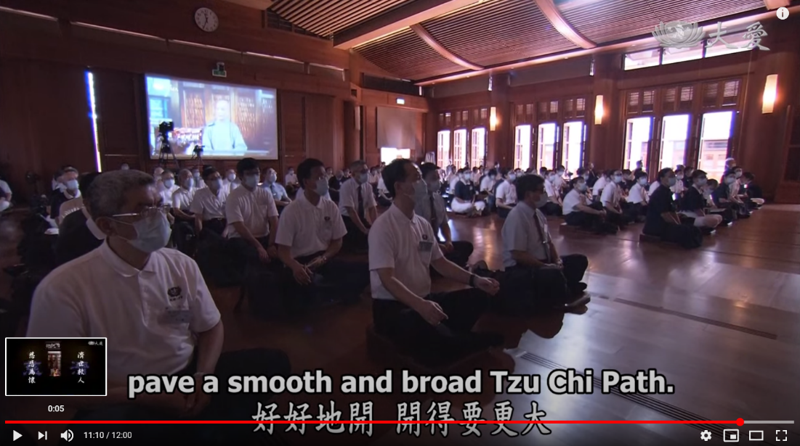
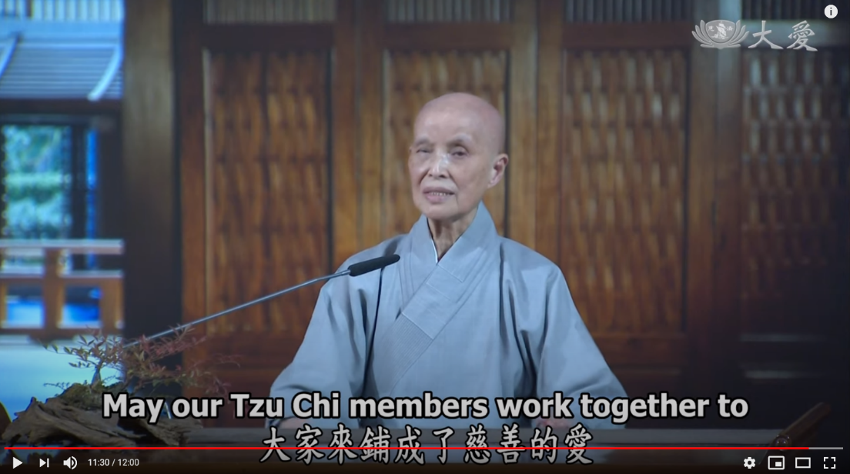
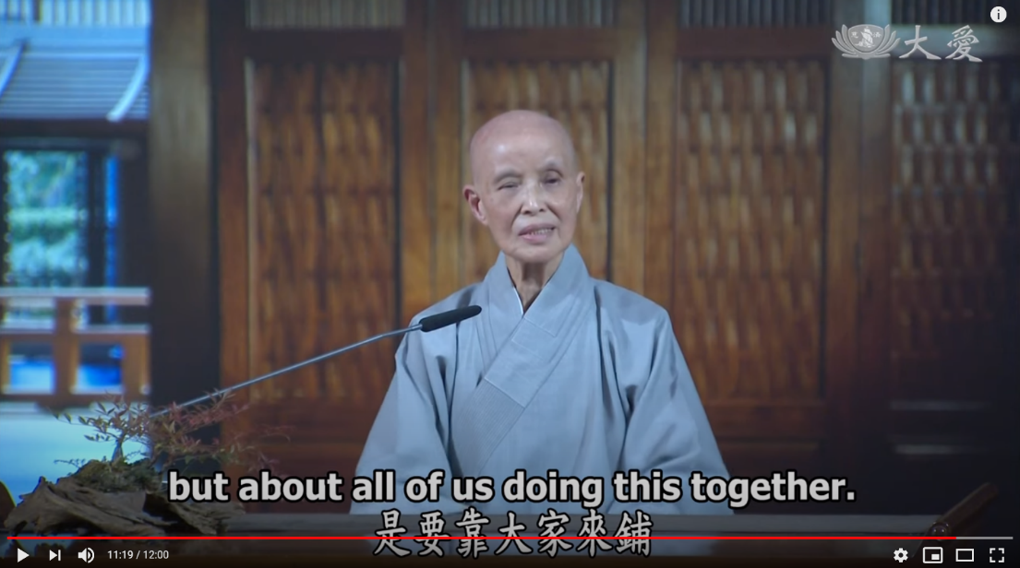
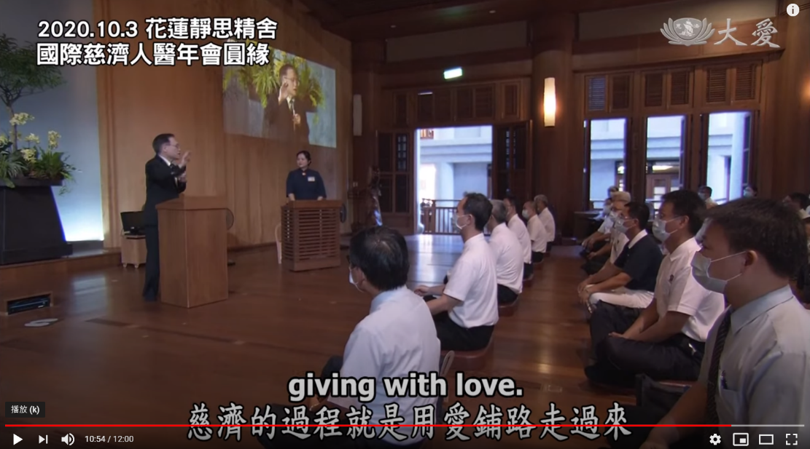

Slide 20
又見諸王髮剃除，勤修佛道捨樂土，
捨棄宮殿與財富，忍辱持戒被法服。
或見菩薩作比丘，樂誦經典行苦修，
又見菩薩猛精進，思惟佛道入山林。
又見離欲獨靜處，修習禪定得妙境，
又見菩薩齊合掌，千萬偈頌讚法王。
P704-718

Slide 21

信解持淨戒，
是行菩薩道，
則大乘等戒，
皆清潔受持，
而持戒就是入道之因緣。

Slide 22
奉持諸佛清淨戒
乃至失命不毀傷
《無量義經 德行品》

Slide 23
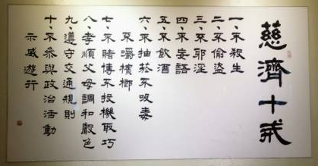
慈濟十戒
前五戒是佛制
後五戒是上人因應現在的環境而制
是每一位靜思弟子應該遵守的戒律

Slide 24
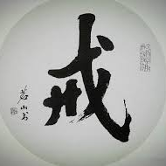
守戒
戒，防非止惡
人格就在戒律中養成
虛雲老和尚:用功辦道，首要持戒
戒生定，定生慧
戒定慧熄滅貪瞋癡
戒是要守你的福，不是守你的業

Slide 25
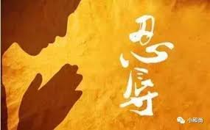
信解行忍辱，
是菩薩道，
則惡罵捶打，
皆柔和忍受；
而忍辱就是入道之因緣。

Slide 26
是佛子說法，常柔和能忍：若能如是善用其心，此則名為佛子說法。常常柔和善能含忍。
《法華經·安樂行品第十四》

Slide 27

忍辱者
謂於違逆之境
如遇諸毀罵
惱害之事
皆能安忍
抑心無恚恨
《法華經·安樂行品第十四》

Slide 28
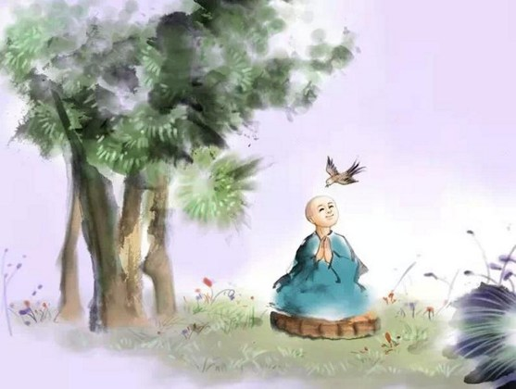
信解持精進行者，
是菩薩道，
於逆順等境現前時，
皆能勇猛果決。
而信解行精進，
即是入道之因緣。

Slide 29

三種精進層次
精進
勤精進
勇猛精進

Slide 30

於信解修禪定者，
是菩薩道。
守志修習不怠而禪定。
守志(禪定)即是入道之因緣。

Slide 31
守志 守住志向，致力於社會祥和
守戒 守好規矩，人人恪遵八正道
守心 莫使自心受到外在影響而動亂
守德 顧好身德、心德及口德
克己
克勤
克儉
克難

Slide 32
復見菩薩具慧心，得聞佛法攝受深，
又見佛子悲智齊，欣樂説法無量喻。
又見菩薩撃法鼓，破諸魔眾退魔兵，
又見菩薩放光明，誓空地獄拔苦情。

Slide 33
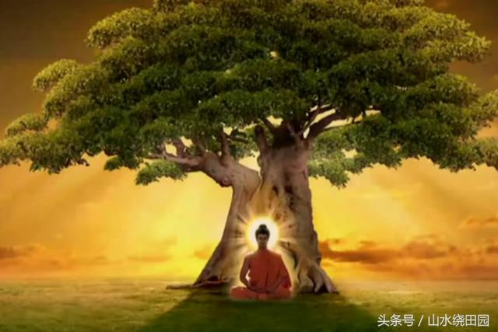
又信解智慧，
是菩薩道皆通達明了，
而智慧就是入道之因緣。

Slide 34
舍利弗，吾從成佛已來，種種因緣，種種譬喻，廣演言教，無數方便、引導眾生，令離諸著。
《法華經方便品第二》

Slide 35
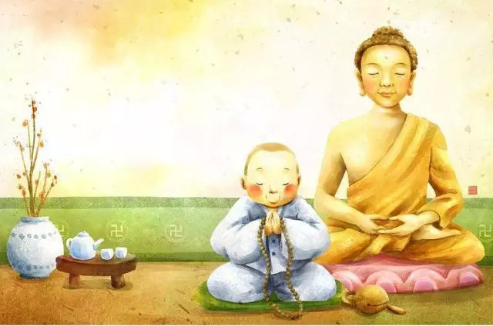
見賢聖軍與五陰魔、煩惱魔、死魔共戰，有大功勳。滅三毒、出三界、破魔網。
四魔 :
五陰魔
煩惱魔
死魔
天魔

Slide 36
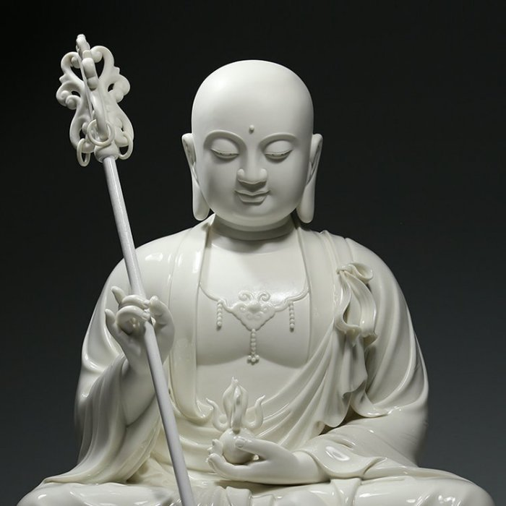
地藏王菩薩是掌管地獄的
「幽冥主宰」，
是救渡地獄中受苦鬼靈眾生的大菩薩。
其悲願：
地獄不空，誓不成佛；
眾生度盡，方證菩提、
我不入地獄、誰入地獄！
又見菩薩放光明
誓空地獄拔苦情

Slide 37
又見菩薩少睡眠，勤求佛道濟蒼生。
又見菩薩持戒律，威儀清澈如琉璃，
又見菩薩忍辱力，增上慢人惡言語，
侮辱漫駡與攻擊，悉皆能忍無瞋意。
又見菩薩離嬉戲，親近智者除癡疑，
又見菩薩捨膳席，價值千萬最上衣，
千萬億種臥妙具，百種湯藥施僧侶。
園林流水溫泉浴，微妙等施無吝惜。
P718-735

Slide 38
佛陀眉間毫光照東方萬八千國土，悉見彼土六度萬行之相。
六度萬行，為修行菩薩道之要點，故知世尊將開講《法華經》，
教菩薩法，這一直是佛的本懷，
佛所護念。

Slide 39
或見菩薩發大心，種種教詔度眾生，
或見菩薩悟法性，慈悲為室空為座。
又見菩薩無所著，手持慧劍斷空有，
又見菩薩佛滅後，舍利供養無厚薄。
一一妙塔千幢旛，寶鈴和鳴達諸天，
縱廣正等飾珠幔，香華伎樂常供養。
P735-754

Slide 40
發大心，立大願
發心當發菩提心
立願當立弘誓願

Slide 41
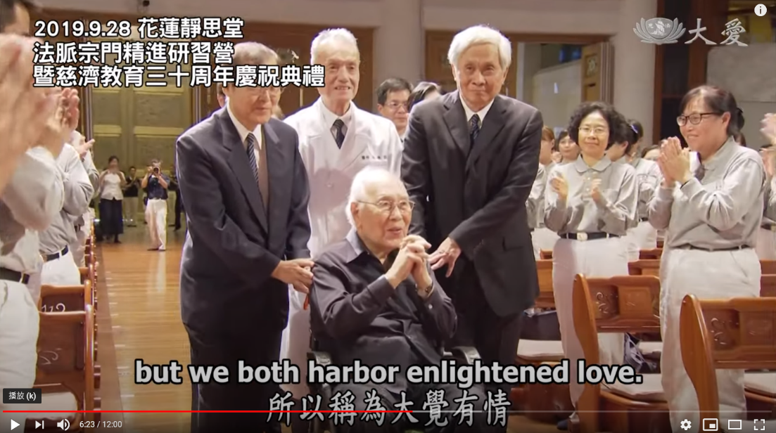
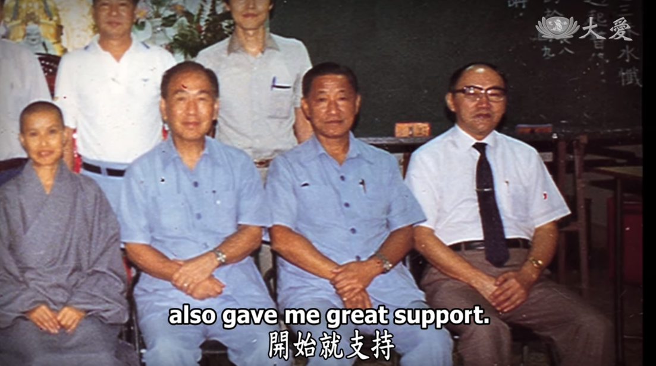
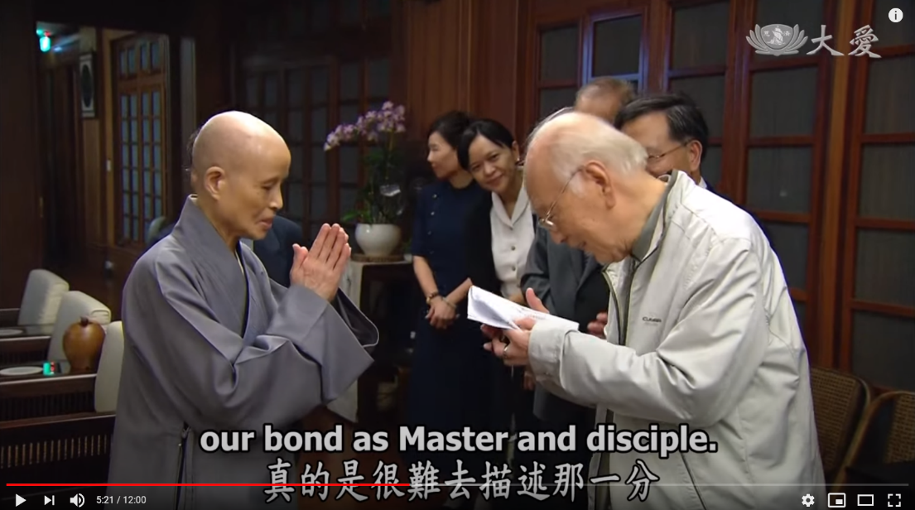
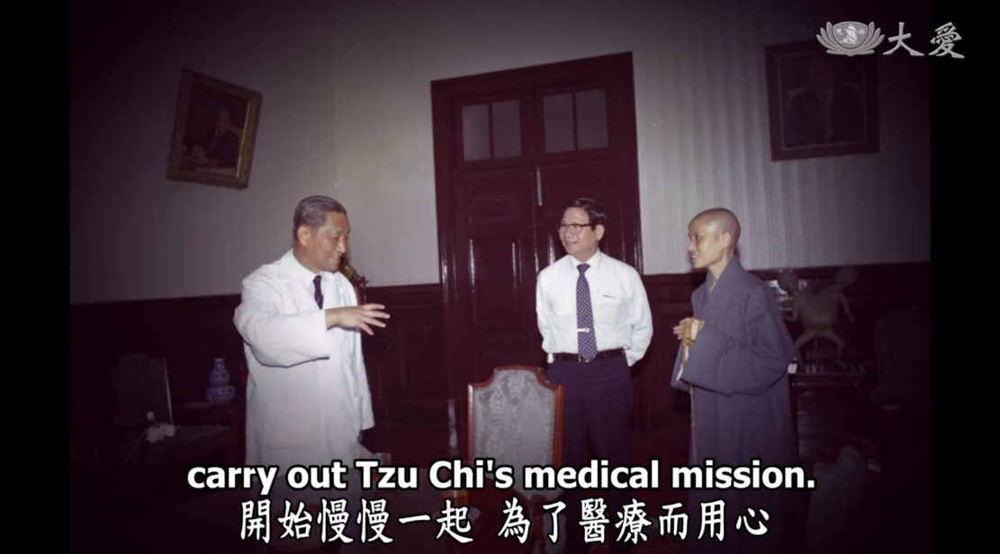

Slide 42

三軌弘經
大慈悲為室
柔和忍辱衣
諸法空為座
《法華經•法師品第十》

Slide 43
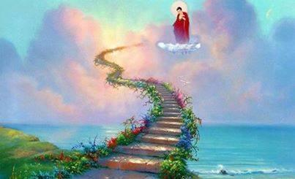
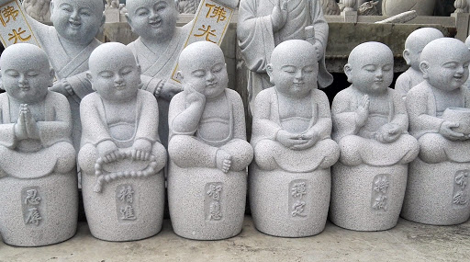
佛陀在眉間發出白毫相光，
表示取於中道，
真空、妙有都不能偏於一邊。
在此境界中，
眾人能否深信且徹底了解？
若理解了，
就能接受這道光進入心地；
若不理解，便是自障礙。
722頁
Notes:
人生要從家教開始，家教，學校的教育才能走入社會。所以，古德這麼說，諸善孝為先，也是一個小家庭，是一個大社會的寫照，所以我們要看家庭的教育。
再來，慈能付出予人福樂，我們人人既然長大成人，開始能分辨在社會，如何才能使社會像一個家庭？必定要培養慈的心，所以這念慈就是，很願意付出的人，你若能平時就很願意付出，這就是給人人的福與快樂，所以慈能付出予人福樂。
還有需要和，和能趣眾入人群中，若我們大家都很和氣，能培養和氣的心態，無論你走入哪一個人群，都是受人歡迎，所以我們要常常培養這個和，家和也是萬事興，人和就是萬事成，所以這個和字，是做人處眾入群，最重要的要領。

Slide 44
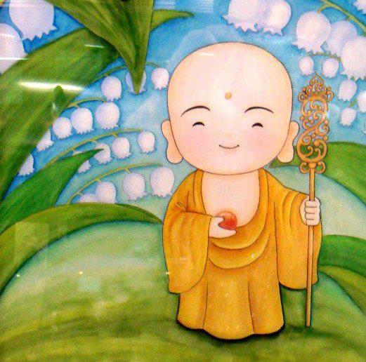
在法界中事相始終如一，
在善惡好醜的因果中，
為善得好報，為惡得醜陋的業報。
這都在一個心念間，
若是差之毫釐，就失於千里，
所以日常生活中要十分用心。
723頁
方向正確
才能到達終點
Notes:
人生要從家教開始，家教，學校的教育才能走入社會。所以，古德這麼說，諸善孝為先，也是一個小家庭，是一個大社會的寫照，所以我們要看家庭的教育。
再來，慈能付出予人福樂，我們人人既然長大成人，開始能分辨在社會，如何才能使社會像一個家庭？必定要培養慈的心，所以這念慈就是，很願意付出的人，你若能平時就很願意付出，這就是給人人的福與快樂，所以慈能付出予人福樂。
還有需要和，和能趣眾入人群中，若我們大家都很和氣，能培養和氣的心態，無論你走入哪一個人群，都是受人歡迎，所以我們要常常培養這個和，家和也是萬事興，人和就是萬事成，所以這個和字，是做人處眾入群，最重要的要領。

Slide 45
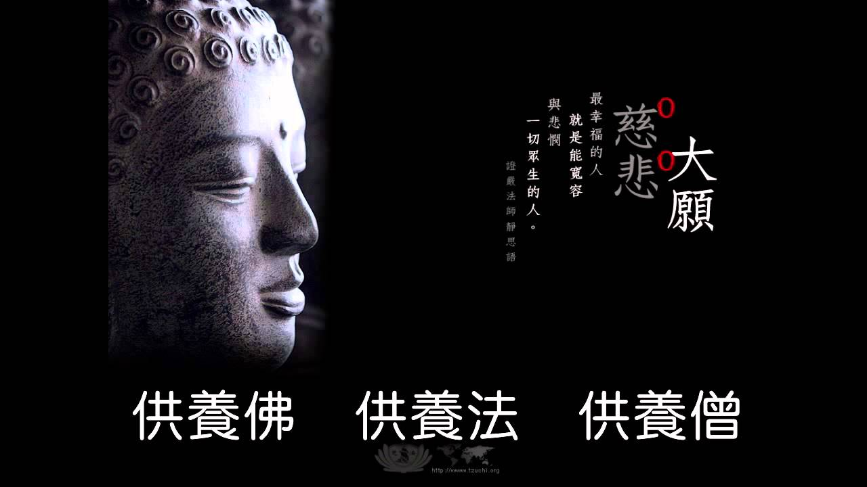
供養三寶
供養佛
供養法
供養僧
供養一切眾生

Slide 46
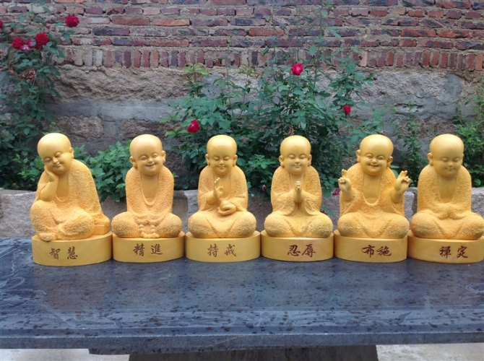
行菩薩道不能離開六度，付出無求、戒德現前。
六度就能自由自在行於萬行。 P732

Slide 47
又見菩薩行大道
經文對於菩薩如何修行交代的非常清楚
後面日月燈明佛放光又交代一次
到了雲雷音宿王華智佛又帶一下
這些不外乎六度，但要細細了解經文的意義，以這些菩薩作為我們修行的典範
在法的精神上要法古，但在做法上，名相上，要以當今社會的需要，去行菩薩道。
靜思法脈勤行道，慈濟宗門人間路

Slide 48
學佛、求法就是希望能夠修得定與慧。
若要回歸本性、需能定下心，清淨的智慧才能現前，這也是本性現前的時刻，可以了解許多真妙諦理。 P737

Slide 49
    無漏的智慧是永恆的，在佛的境界沒有比較多，在凡夫也沒有減少，只是凡夫多了無明，遮蔽智慧。 P742

Slide 50
文殊菩薩法王子，佛陀眉間放神光。
我及四眾如此見，殊妙世界遍大千。
如來智慧照無量，佛子四眾同欽仰，
佛陀何故現此光，懇請慈悲為我講。
P754-769#

Slide 51
    神就是集中精神，用心能夠開啟智慧。天地這麼大，人人都可以發揮潛在的神通力量，我們應該要相信。 P752

Slide 52
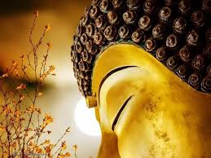
所以佛陀：
眉間一光
照遍十方
豎窮三際
其間法界生佛

Slide 53
    隨他意語，皆屬權巧。佛陀成道後，隨順眾生的根基、境界與時機，用巧妙方便的方法，講演眾生能夠了解，接受的法，但這並非是內心所要直指人心見性的真實法，這是佛陀四十餘年間的辛苦。 P762

Slide 54

    三草二木，隨分受潤
    隨他意語，權巧逗教
    今日欲以
    平等一味大法之雨，
    充潤一切，是大法雨

Slide 55
在法華會上，佛陀要暢演本懷，大眾智淺，不是每個人都聽得懂，聞法多年者也無法完全了解。
即使如此，還是要暢演本懷，讓長久以來，跟隨、輔佐佛陀的菩薩，在此時也有交接，傳承的機會。 P763

Slide 56
    佛是宇宙大覺者，所說的法無不都是天地萬物的真諦，無不都是人倫道德的真理，是真正至善無上的法。 P765

Slide 57
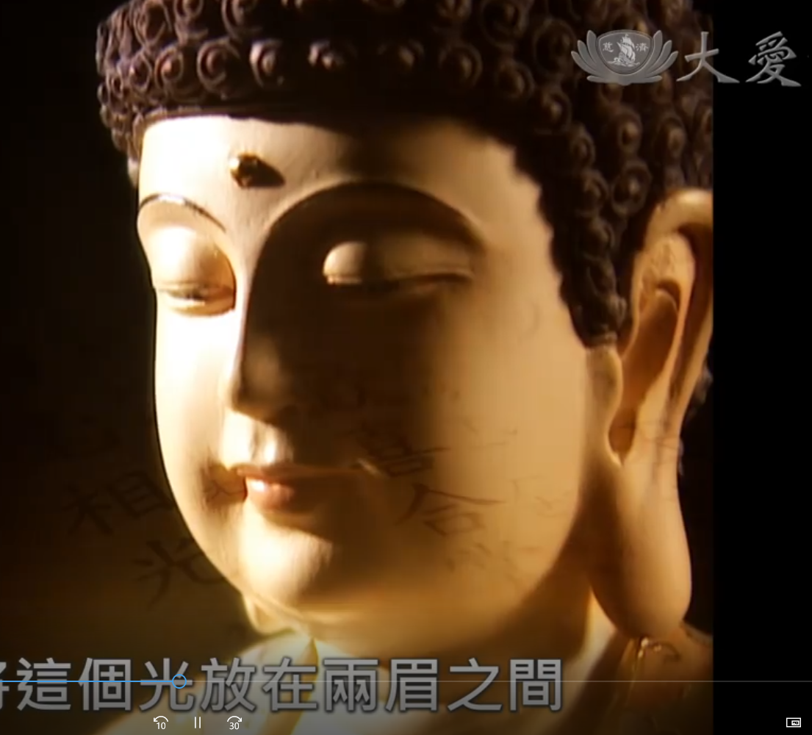
眉間毫光境界奧秘
從佛光中—
看到六趣衆生、他方諸佛世界也看到很多修行得果者。
佛光中有這麽多奧秘的境界，寓意並非顯現神通，而是描述自己的心與佛的心境會合，對於法都能够透徹、瞭解。
《靜思法髓妙蓮華序品》P605

Slide 58

大愛台的人間菩提
在現今社會，那裏可以看到六趣衆生、修行得果者……
請看，大愛台的人間菩提

Slide 59
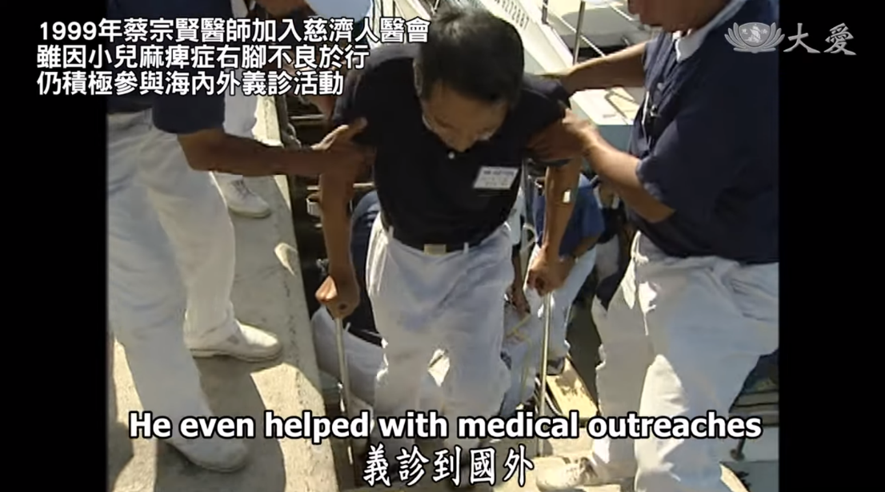
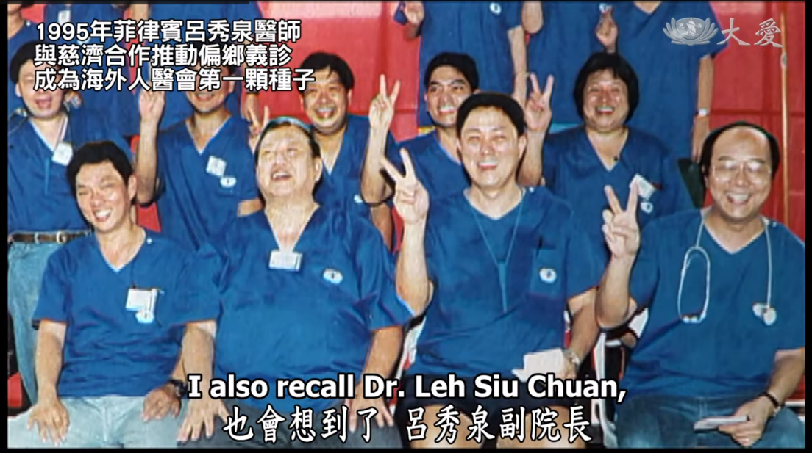
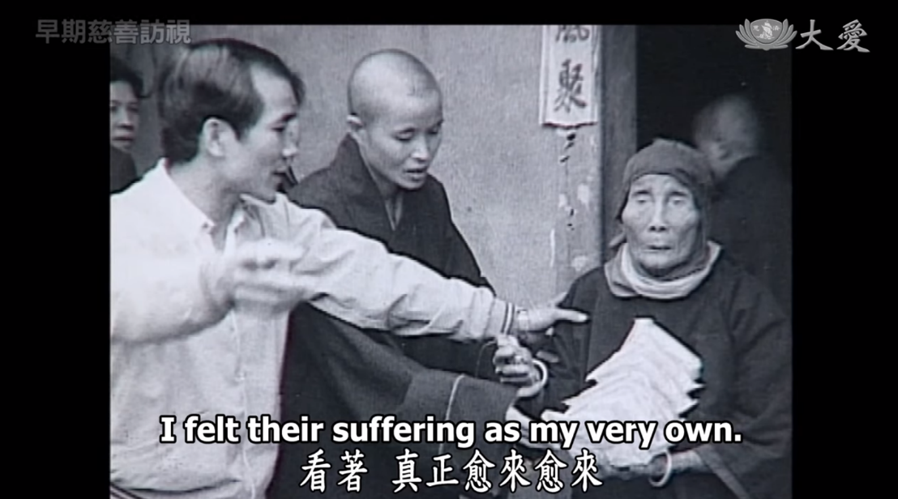
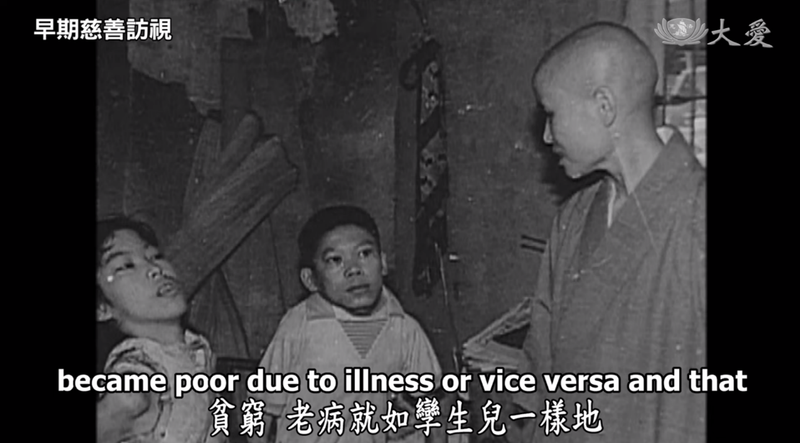

Slide 60
每天看大愛台的人間菩提
作定課，增長定力，禪定
每天看，不要間斷，持戒
用心看，聽聞正法，精進
用心想，法髓入心，智慧
分享法，隨喜轉教，布施
度眾生，毀罵安忍，忍辱
天天佛光普照，天天法喜充滿

Slide 61
彌勒問畢
我們已經看到
佛陀白毫相光中
行菩薩道的種種因緣
種種信解，種種相貌
讓我們以恭敬心
虔誠的心
來聆聽文殊菩薩的回答
……

Slide 62




感恩
Thank You
證嚴上人完整開示
請看大愛電視台或
奈普敦論壇及奈普敦智慧平台
指教電郵：jack01823@gmail.com

